Slide 1


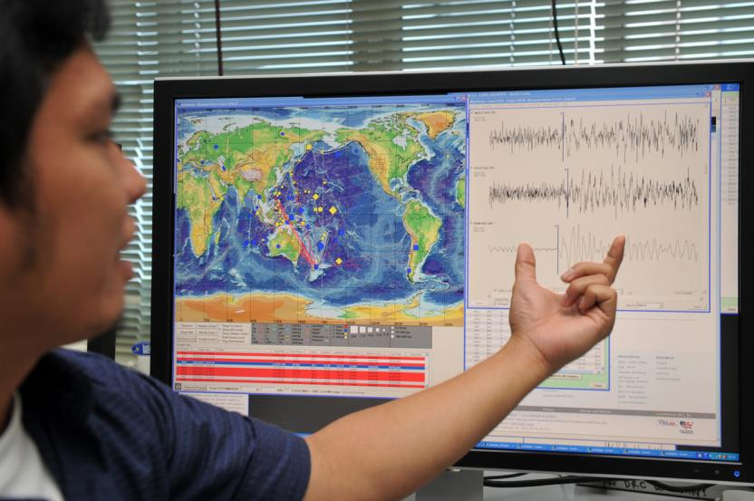
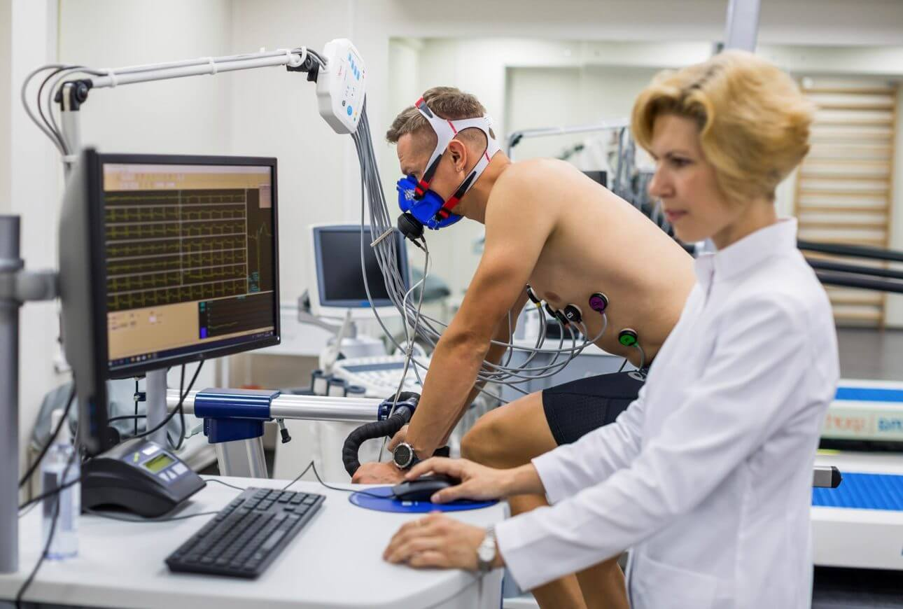
ПРОФМИНИМУМ С «ТОЧКОЙ РОСТА»
«ВСЕ ПРОФЕССИИ ХОРОШИ, ВЫБИРАЙ НА ВКУС»

Slide 2

Книгу переворошив, намотай себе на ус – все работы хороши, выбирай на вкус!
ХОЧУ – МОГУ - НАДО

Slide 3

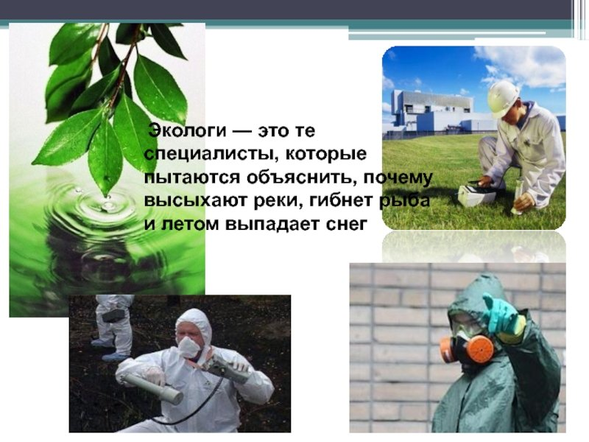
Маршрутный лист «Профессия «Эколог»»
По СанПиНу: температура воздуха – 18-24 ⁰С
По СанПиНу: относительная влажность – 40-60 %

Slide 4


РЕКОМЕНДАЦИИ
для устранения неблагоприятного влияния влажности воздуха и повышенной температуры проветривать кабинет после каждого занятия;
увлажнять воздух с помощью открытых сосудов с водой, пористых увлажнителей;
в конце дня обязательно проводить влажную уборку кабинета;
не ставить высокие цветы на подоконник, стекла регулярно мыть.

Slide 5
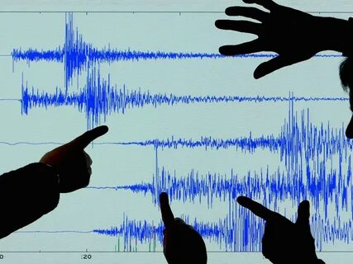
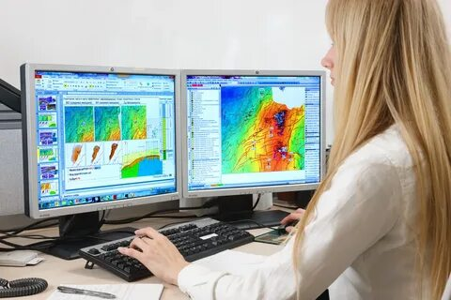
Маршрутный лист группа «Профессия «Сейсмолог»
Сейсмолог – это специалист, изучающий причины, подготовку и процесс землетрясений, а также составляющий долгосрочный прогноз очагов их возникновения, силы и повторяемости.

Slide 6
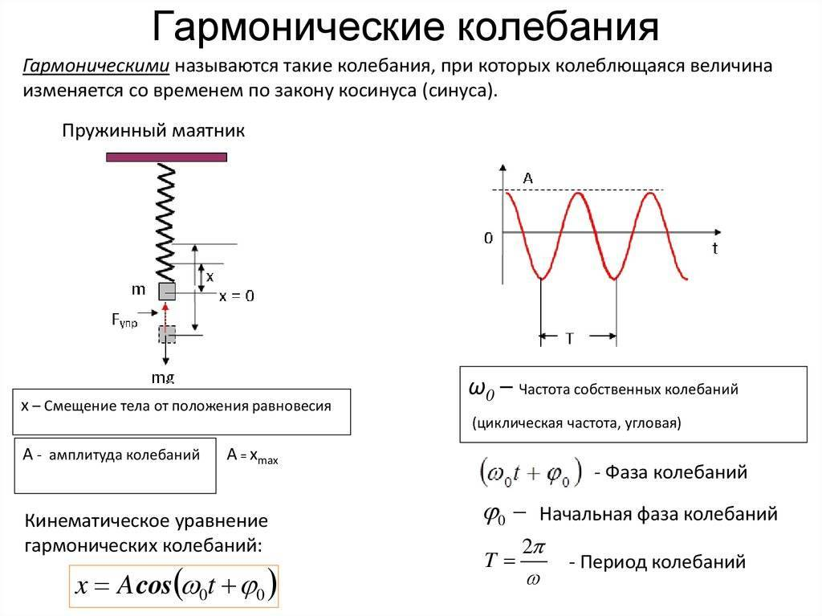

Slide 7
РЕКОМЕНДАЦИИ К РАБОТЕ
1. Запустите на компьютере программу для измерений Releon Lite.
2. Оставьте активным датчик ускорения, отключив остальные цифровые датчики.
3. Выведите пружинный маятник из положения равновесия.
4. Начните сбор данных, нажав кнопку «Пуск» на экране компьютера.
5. По полученным графикам определите плоскость колебаний и установите ось, вдоль которой колеблется датчик ускорения.
6. В меню датчика укажите необходимый датчик ( это датчик ускорения OX).
7. Измените параметры сбора данных.
Задайте следующие параметры: период опроса: 0,1; видимый интервал: 10; диапазон опроса: от –2g до +2g (груз на пружину, к пружине скотчем прикрепляем кармашек от обложки тетради, в него датчик и он колеблется вместе с грузом) По графику определить период и амплитуду. Период – время одного полного колебания. Амплитуда – это наибольшее отклонение.

Slide 8

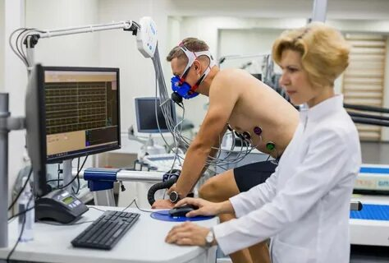
Маршрутный лист «Профессия ВРАЧА по функциональной диагностике»
Чаще всего врачи функциональной диагностики работают в специализированных кардиологических центрах. Однако их услуги требуются и в научно-исследовательских институтах, и в санаториях, и в некоторых государственных поликлиниках.
Функциональная диагностика – это раздел медицины, который определяет заболевания с помощью профессиональной аппаратуры.

Slide 9
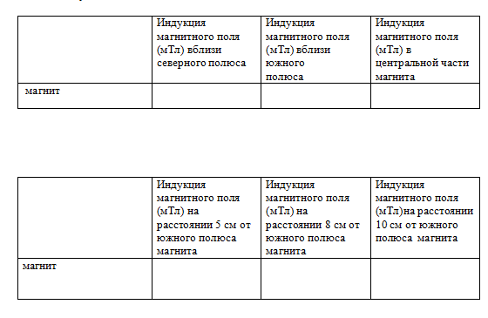
 | Индукция магнитного поля (мТл) вблизи северного полюса | Индукция магнитного поля (мТл) вблизи южногополюса | Индукция магнитного поля (мТл) в центральной части магнита
магнит
Цель: Измерить индукцию магнитного поля в различных точках около магнита; Измерить индукцию магнитного поля и построить график зависимости индукции от расстояния до магнита;
Оборудование: -постоянный магнит; -датчик магнитного поля; -линейка.
РЕКОМЕНДАЦИИ Запустить на компьютере программу для измерений Releon Lite. Оставить активным датчик магнитного поля, отключив остальные цифровые датчики. Поочередно провести измерения индукции магнитного поля датчиком около севернрого полюса магнита, около южного полюса магнита. Знак минус перед значением индукции магнитного поля указывает на северный полюс.

Slide 10



Маршрутный лист «Профессия АВТОМЕХАНИК по обслуживанию и ремонту автотранспорта»
Автомеханик — ведущая специальность на предприятиях транспортного комплекса. Он осуществляет диагностику, ремонт и обслуживание автомобилей.

Slide 11
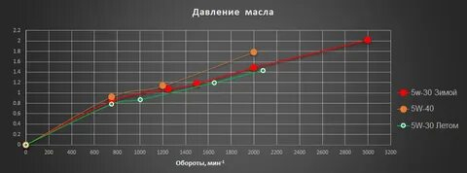
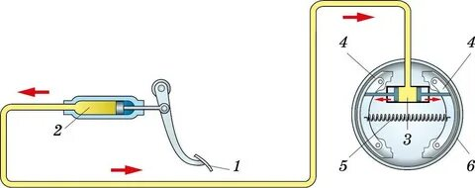
Выполните задание: « Тормозная система автомобиля зависит от объема жидкости в тормозном цилиндре, объем которого при торможении уменьшается, создавая давление в тормозной системе. Исследуйте зависимость давления от объёма. Проведите опыт и сделайте вывод. Приборы: датчик давления, большой шприц с трубочкой.

Slide 12
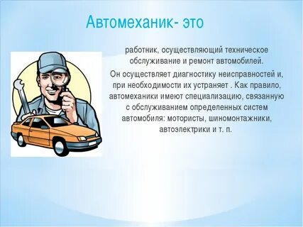

На земле очень много профессий. О профессии каждый мечтал. Есть профессии – нежная песня. Есть профессии – литый металл. Но всегда – и как было когда-то, И сейчас в двадцать первый наш век – Я хочу пожелать вам, ребята… Чтобы вырос из вас Человек!

Slide 13


